Slide 1
Кір
Підготувала
Учениця 7(11)-Б класу
Луцької гімназії №4
Ім. Модеста Левицького
Цибульська Вікторія

Slide 2
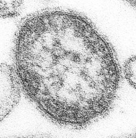
Кір залишається однією з основних причин смерті серед дітей раннього віку в усьому світі, навіть незважаючи на наявність безпечної та ефективної вакцини.
Збудником кору є вірус із сімейства параміксовірусів. Вірус кору зазвичай розвивається в клітинах, розташованих в задній стінці глотки і в легенях. Кір - хвороба людини, якій, наскільки відомо, не хворіють тварини.

Slide 3
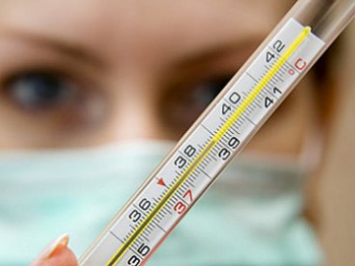
Ознаки та симптоми
Першою ознакою кору зазвичай є значне підвищення температури, яке настає приблизно через 10-12 днів після впливу вірусу і триває від 4 до 7 днів. На цій початковій стадії можуть з'являтися нежить, кашель, почервоніння очей і сльозотеча, а також дрібні білі плями на внутрішній поверхні щік. Через кілька днів з'являється висип, зазвичай на обличчі і верхній частині шиї. Приблизно через три дні висип розповсюджується по тілу і, в кінцевому підсумку, з'являється на руках і ногах. Вона тримається 5-6 днів і потім зникає. В середньому, висип виступає через 14 днів (від 7 до 18 днів) після впливу вірусу.

Slide 4
Ознаки та симптоми
Важкою формою кору з більшою ймовірністю хворіють діти раннього віку, які отримують погане харчування, особливо ті, хто недоотримує вітамін А, або ті, імунна система яких ослаблена ВІЛ / СНІДом або іншими хворобами.
Більшість смертельних випадків кору відбувається через ускладнення, пов'язаних з цією хворобою. Найчастіше ускладнення розвиваються у дітей у віці до п'яти років або у дорослих людей старше 20 років. Найсерйозніші ускладнення включають сліпоту, енцефаліт (інфекцію, що приводить до набряку головного мозку), важку діарею і пов'язану з нею дегідратацію, вушні інфекції і важкі інфекції дихальних шляхів, такі як пневмонія. Серед груп населення з високими рівнями недостатності харчування і при відсутності належної медичної допомоги до 10% випадків кору закінчуються смертельним результатом.
У людей, що перехворіли на кір, виробляється імунітет проти неї на все життя.

Slide 5
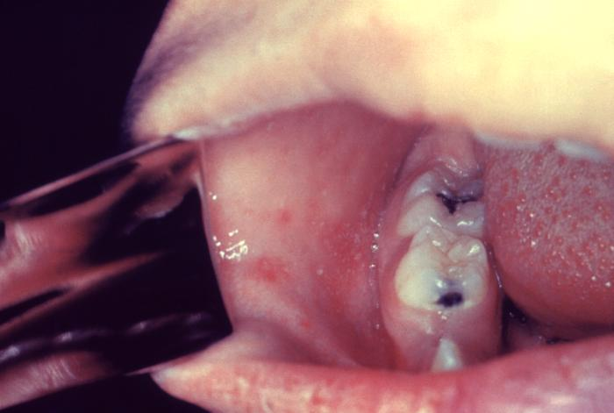
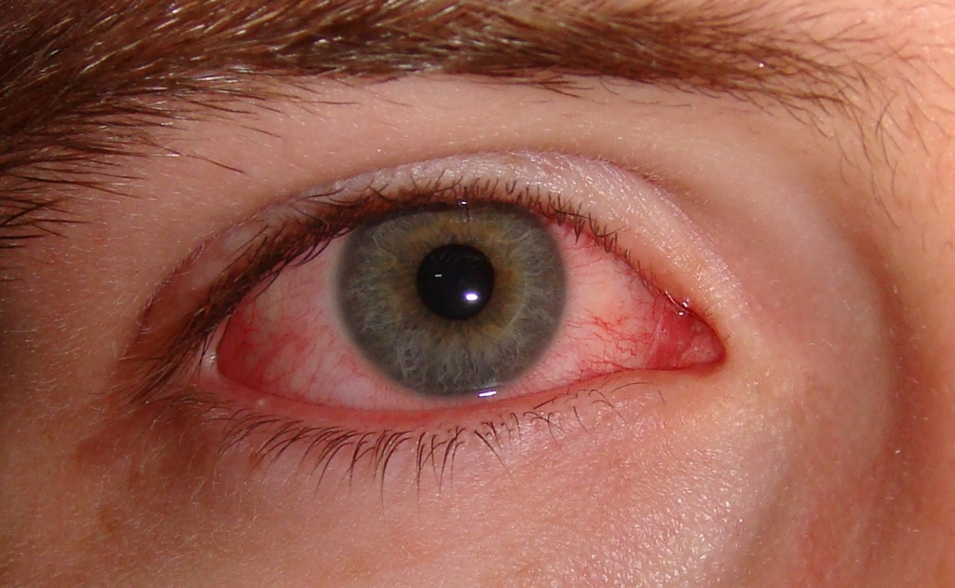

Slide 6
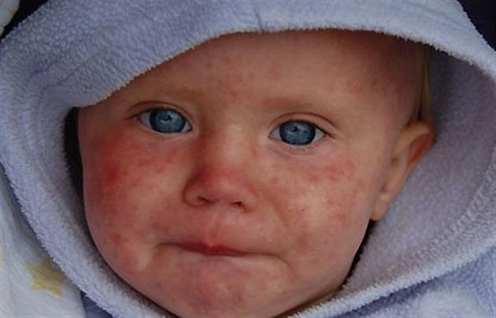
Хто піддається ризику?
Невакциновані діти раннього віку зазнають самому високому ризику захворювання на кір та розвитку ускладнень, включаючи смертельний результат. Заразитися кір може будь-яка людина, що не має імунітету - той, хто не була вакцинована або той, хто не виробив імунітет після вакцинації.

Slide 7
Передача інфекції
Висококонтагіозних вірус кору поширюється при кашлі та чханні, тісних особистих контактах або безпосередньому контакті з інфікованими виділеннями з носоглотки.
Вірус залишається активним і контагіозним в повітрі або на інфікованих поверхнях протягом двох годин. Він може бути переданий інфікованою людиною протягом періоду часу, що починається за чотири дні до появи у нього висипу і закінчується через чотири дні після її появи.

Slide 8
Лікування
Важких ускладнень кору можна уникнути при підтримуючому лікуванні, яке забезпечує гарне харчування, належне надходження рідини та лікування дегідратації за допомогою рекомендованих ВООЗ оральних регідратаціонних розчинів. Ці розчини відшкодовують рідина та інші важливі мікроелементи, які втрачаються при діареї і блювоті. Для лікування очних і вушних інфекцій і пневмонії слід призначати антибіотики.
Всі діти в країнах, що розвиваються, яким поставлений діагноз кору, повинні отримати дві дози добавки вітаміну А з інтервалом в 24 години. Це може допомогти запобігти ураження очей і сліпоту. Як показує досвід, добавки вітаміну А сприяють зменшенню числа випадків смерті від кору на 50%.

Slide 9
Профілактика
Регулярна протикорова вакцинація дітей у поєднанні з кампаніями масової імунізації в країнах з високими показниками захворюваності та смертності є основними стратегіями громадської охорони здоров'я, спрямованими на зменшення глобальної смертності від кору. Протикорова вакцина використовується протягом 40 років. Вона безпечна, ефективна і недорога. Імунізація одного дитини проти кору коштує менше одного долара США.
Протикорову вакцину часто об'єднують з вакцинами проти краснухи та / або свинки в країнах, де ці хвороби являють проблеми. Вона однаково ефективна як у вигляді моновакцини, так і в комбінованому вигляді.

Slide 10
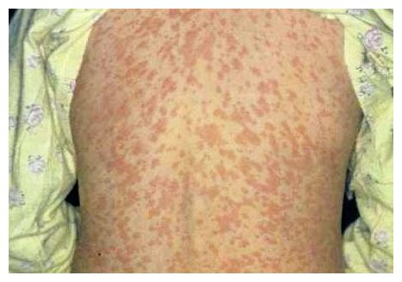
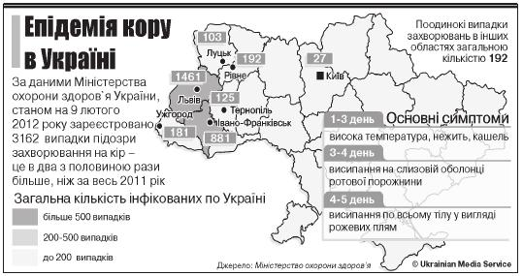

Slide 11
ДЯКУЮ ЗА УВАГУ!

